Slide 1
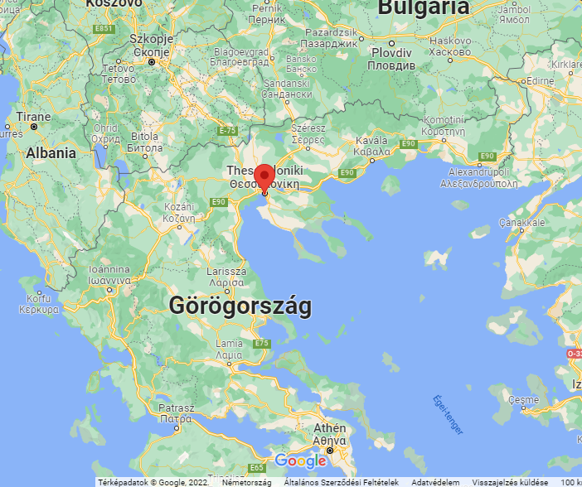

Slide 2
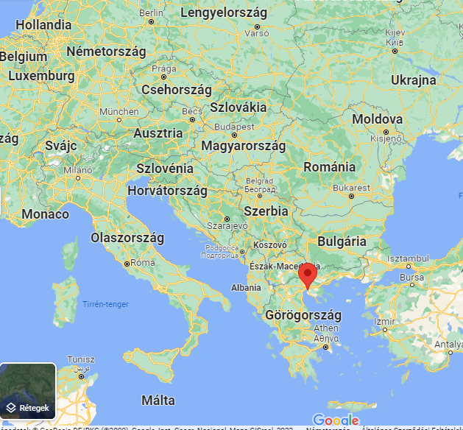

Slide 3
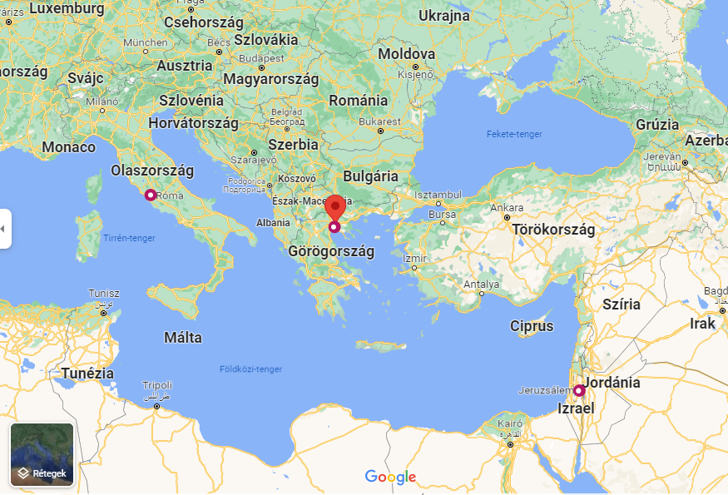

Slide 4
Kapcsolat Pál és a gyülekezet között I.
Az apostolok cselekedetei alapján
„Miután [...]Thesszalonikába értek, ahol zsinagógájuk volt a zsidóknak. Pál pedig szokása szerint bement hozzájuk, és három szombaton is vitába szállt velük az Írások alapján. Megmagyarázta és bizonyította nekik, hogy Krisztusnak szenvednie kellett, és fel kellett támadnia a halálból; és hogy „ez a Jézus a Krisztus, akit én hirdetek nektek” (Apcs 17)
Vita és retorika az evangélium szolgálatában
Pálnál hagsúlyos teológiai témák

Slide 5
„Siker” és menekülés
„Néhányan hívőkké lettek közülük, csatlakoztak Pálhoz és Szilászhoz, ugyanúgy igen sok istenfélő görög is, valamint sok előkelő asszony.” (Apcs 17)
„Ez irigységgel töltötte el a zsidókat, ezért maguk mellé vettek a piaci csavargók közül néhány hitvány embert, csődületet támasztottak, és fellármázták a várost” ( Apcs 17)
Ezek a sorok külső személőként írják le Pál és a gyülekezet kapcsolatát

Slide 6
Kapcsolat Pál és a gyülekezet között II.
Thesszalonikaiakhoz írott I. Levél alapján4
„Mi pedig, testvéreim, miután külsőleg, de nem szívünkben, egy rövid időre elszakadtunk tőletek, annál nagyobb vágyódással törekedtünk arra, hogy ismét lássunk titeket.” (I Thesz 2, 17)
„Mint Krisztus apostolai élhettünk volna tekintélyünkkel, mégis olyan szelíden léptünk fel közöttetek, mint ahogyan az anya dajkálja gyermekeit. ⁸Mivel így vonzódtunk hozzátok, készek voltunk odaadni nektek nemcsak Isten evangéliumát, hanem a saját lelkünket is, mert annyira megszerettünk titeket. ⁹Hiszen emlékeztek, testvéreink, a mi fáradozásunkra és vesződségünkre: éjjel és nappal dolgoztunk, hogy senkit meg ne terheljünk nálatok, és úgy hirdettük nektek Isten evangéliumát. ¹⁰Ti vagytok a tanúim és az Isten: milyen szentek, igazak és feddhetetlenek voltunk közöttetek, akik hisztek.” (I Thesz 2, 7-10)

Slide 7
(Gyülekezeti) közösség
Gyülekezet és szolgáattevők kapcsolata
Közösség, nem pedig csoport → sorsközösség
Itt Pál igazán emberként látszik előttem, aki kapcsolatban van a gyülekezeti tagokkal és szeretettel ír nekik kesőbb
És ISTENNEL?
A negyedik fejezet fontos tanítása. Magától Istentől tanulták meg a keresztyének, „hogy szeressék egymást (4,9), a szeretetnek kell áthatnia minden tettüket (4,7) magánéletükben éppúgy (4,3-5), mint a közösségi életben (4,6.10-12). ”

Slide 8
Apokaliptika
Görög ige: apokalüpto g., jelentése: (titkot) felfedni, kijelenteni, lepel lerántása a titokról
„Nem szeretnénk, testvéreink, ha tudatlanok lennétek az elhunytak felől, és szomorkodnátok, mint a többiek, akiknek nincs reménységük. Mert ha hisszük, hogy Jézus meghalt és feltámadt, az is bizonyos, hogy Isten az elhunytakat is előhozza Jézus által, vele együtt. Azt pedig az Úr igéjével mondjuk nektek, hogy mi, akik élünk, és megmaradunk az Úr eljöveteléig, nem fogjuk megelőzni az elhunytakat. Mert amint felhangzik a riadó hangja, a főangyal szava és az Isten harsonája, maga az Úr fog alászállni a mennyből, és először feltámadnak a Krisztusban elhunytak, azután mi, akik élünk, és megmaradunk, velük együtt elragadtatunk felhőkön az Úr fogadására a levegőbe, és így mindenkor az Úrral leszünk. Vigasztaljátok tehát egymást ezekkel az igékkel!” (I Tesz 4, 13-18)

